Slide 1
Database System
Yogiek Indra Kurniawan
yogiek@ums.ac.id
Universitas Muhammadiyah Surakarta

Slide 2
Outline
Pemahaman tentang definisi dan struktur dalam basis data
Pemodelan informasi dan pengetahuan dalam bentuk relasional
Perancangan model dalam bentuk diagram konseptual maupun fisik
Mengubah model konseptual ke model fisik
Melakukan normalisasi model data
Membuat DDL dan DML
Melakukan query
Memahami dan menerapkan DCL(Data Control Language)

Slide 3
Referensi
Ramakrishnan, Raghu, Gehrke, Johannes. 2003. Database Management Systems, Third Edition. New York: The McGraw-Hill Companies, Inc.
Reingruber, Michael C & Gregory, William W; The Data Modeling Handbook A Best-Practice Approach to Building Quality Data Models, John Wiley & Son Inc, 2001
Howe, David. 2001. Data analysis for Database Design, third Edition, Butterworth-Heineman.
Rebecca M. Riordan. 2005. Designing Effective Database System. Addison Wesley Proffesional.
Fathansyah. 2012, Basis Data, INFORMATIKA

Slide 4


Slide 5





Data
Formulir
Proses
Informasi
Input Data
SBD

Slide 6
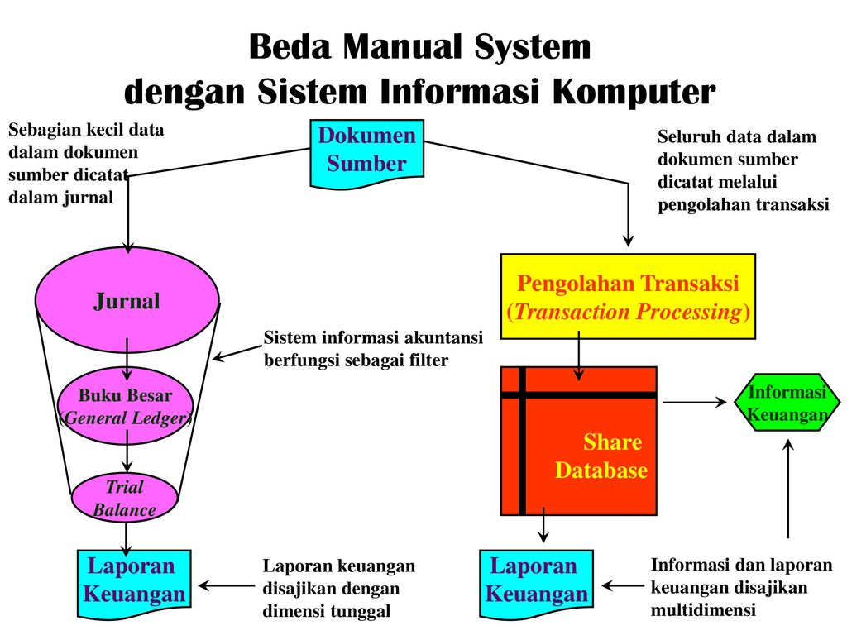

Slide 7
Sistem Basis Data
Sistem adalah sebuah tatanan (keterpaduan) yang terdiri atas sejumlah komponen fungsional (dengan semua fungsi / tugas khusus) yang saling berhubungan dan secara bersama-sama bertujuan untuk memenuhi suatu proses / pekerjaan tertentu
Basis data (database) adalah kumpulan dari berbagai data yang saling berhubungan satu dengan yang lainnya
Basis data, adalah kumpulan informasi yang disimpan di dalam komputer secara sistematik sehingga dapat diperiksa menggunakan suatu program komputer untuk memperoleh informasi dari basis data tersebut.

Slide 8
Sistem Basis Data
Sistem Basis Data adalah sistem yang terdiri atas kumpulan file yang saling berhubungan ( dalam sebuah basis data di sebuah sistem komputer ) dan sekumpulan program (DBMS) yang memungkinkan beberapa pemakai dan atau program lain untuk mengakses dan memanipulasi file-file tersebut.

Slide 9
Basis Data
Mengurangi kemungkinan adanya redundansi untuk melayani banyak aplikasi secara optimal.
Redundansi (Kelebihan) :
Penyimpanan data yang sama secara berulang
Data yang sama disimpan dalam banyak table yang berbeda

Slide 10
Redundansi
NIM | KODE_MK | SKS | NILAI
A10 | MK_01 | 3 | A
A10 | MK_02 | 2 | B
A11 | MK_01 | 3 | A
A12 | MK_01 | 3 | A
A12 | MK_02 | 2 | B
A12 | MK_03 | 3 | B

Slide 12
Komponen Sistem Basis Data
Perangkat Keras ( Hardware )
Sistem Operasi( Operating System )
Basis data ( Database )
Database Management System ( DBMS )
Pemakai ( User )
Aplikasi (perangkat lunak) lain

Slide 13
Abstraksi Data
Merupakan tingkatan-tingkatan pengguna dalam memandang bagaimana sebenarnya data diolah dalam sebuah sistem database.
Ada 3 Tingkatan :
Level Fisik (Physical Level)
Level Logic/Konseptual (Conseptual Level)
Level View (View Level)

Slide 14
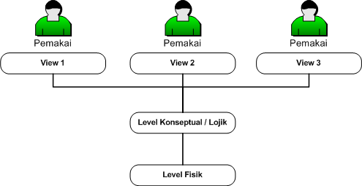

Slide 15
Language
Data Definition Language (DDL)
Data Manipulation Language (DML)
Data Control Language (DCL)

Slide 16
Pertemuan Selanjutnya
Create Akun di Schoology
ER-Diagram
Install XAMPP
Install Power Designer / Ms Visio

